Slide 1
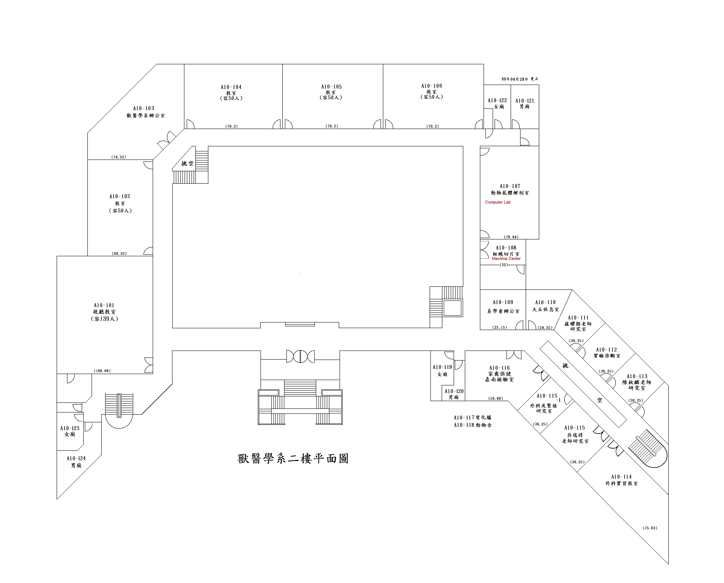
機械與能源工程學系系館平面圖
A10-208研究室
A10-209
張烔堡老師
研究室
A10-210
能源系統實驗室
A10-211
楊仁岡
老師
研究室
A10-212
控制工 程實驗室
A10-213
翁永進
老師
研究室
A10-207
智慧系統實驗室
A10-206
丁慶華老師研究室
A10-214
沈俊旭老師
研究室
A10-205
設計與量測實驗室
A10-215
會議室
A10-204
陳榮洪老師研究室
A10-216
再生能源實驗室
A10-203
電腦輔助工程實驗室
A10-202
林肇民老師研究室
系館二樓平面圖
A10-201
系學會儲藏室
A10-104
機械大三
A10-105
機械大二
A10-106
機械大一
機械與能源工程學系辦公室
精密加工與製造實驗室
能源工程實驗室
(容200人)
系館一樓平面圖

